Slide 1
Маршрут путешествия по Кавказу
http://catalog-avon.ru/catalog-3-2014

Slide 2
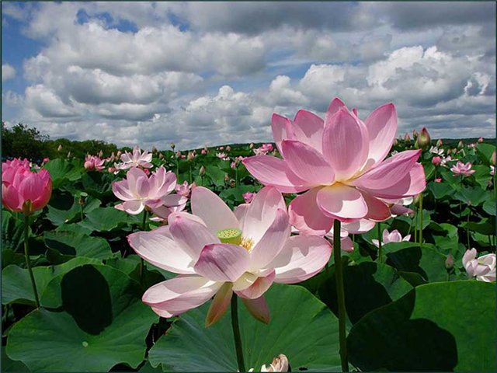
Долина Лотосов
В Астрахани в дельте Волги

Slide 3
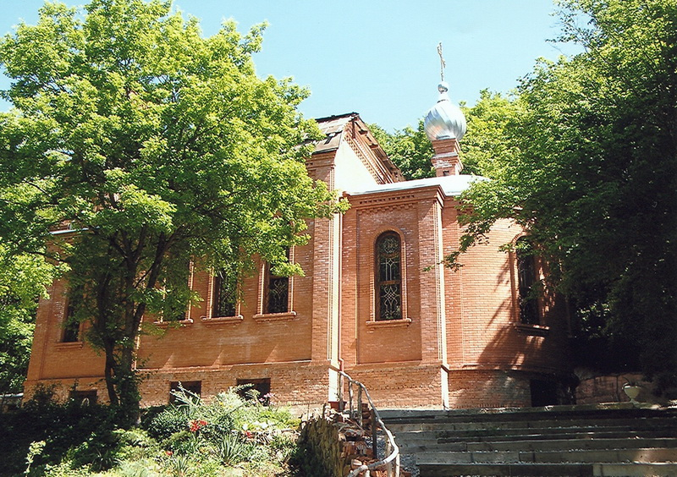
Святые источники Неберджай
Расположены возле города Крымск, в 60 километрах от Анапы

Slide 4
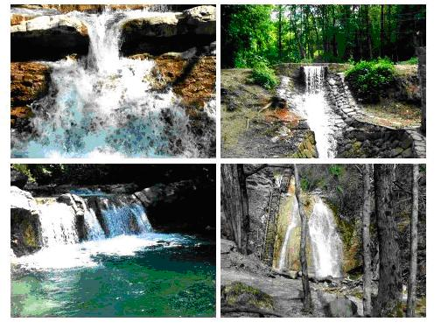
Водопады на реке Жане
Один из замечательнейших уголков природы курорта Геленджик

Slide 5
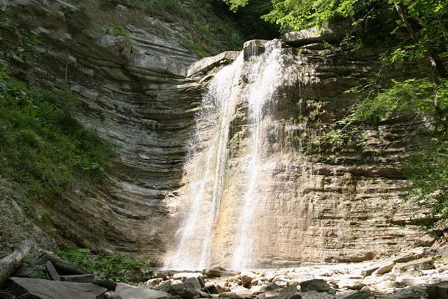
Плесецкие водопады
Живописные водопады ущелья Плесецкая Щель расположены над поселком Михайловский перевал, если двигаться из Геленджика в сторону Джубги

Slide 6
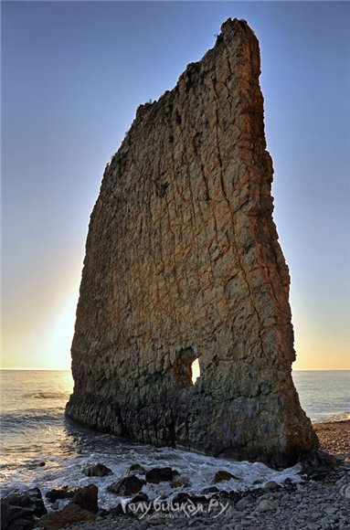
Скала Парус
Памятник природы в Краснодарском крае, находящийся на берегу Чёрного моря в 17 км к юго-востоку от Геленджика

Slide 7
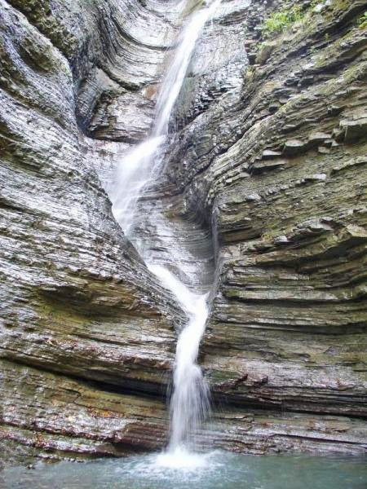
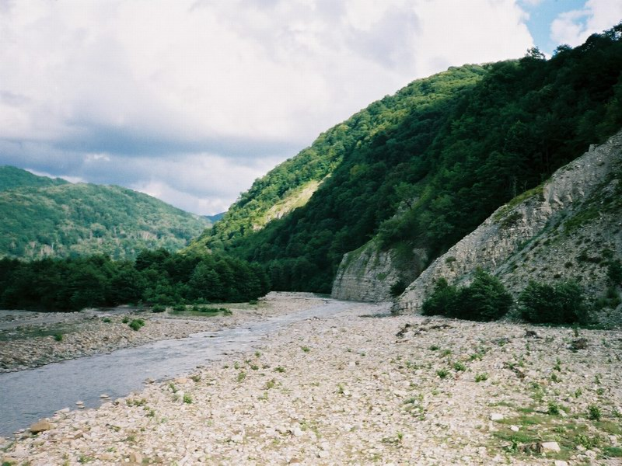
Река аше и ее водопады
Аше - небольшая горная река, расположенная в Лазаревском районе недалеко от Сочи

Slide 8
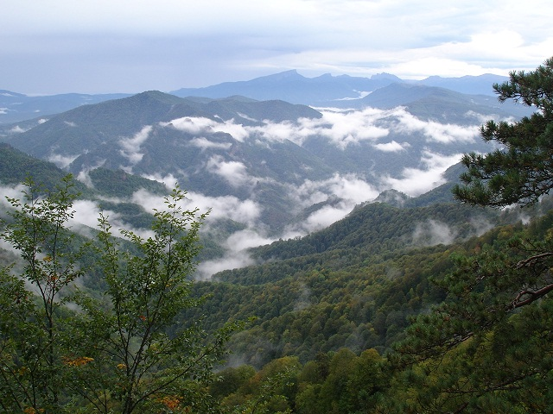
Лаго-Наки
Плато на Западном Кавказе, на высоте до 2200 метров (средняя высота около 2000 метров), известное альпийскими лугами

Slide 9
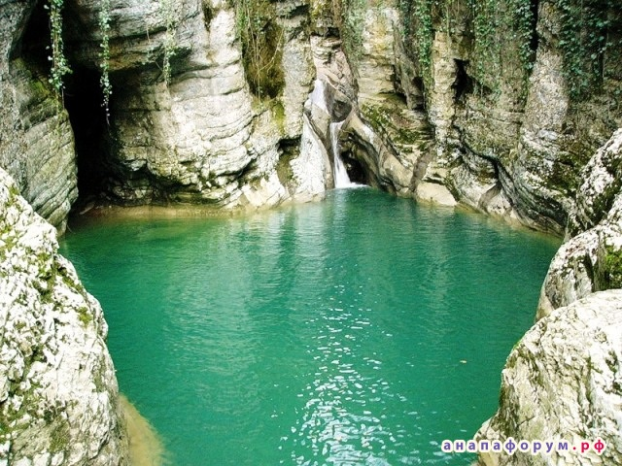
Агурские водопады
Система сменяющих друг друга водопадов. Расположены на реке Агура в Хостинском районе города Сочи, Краснодарский край

Slide 10
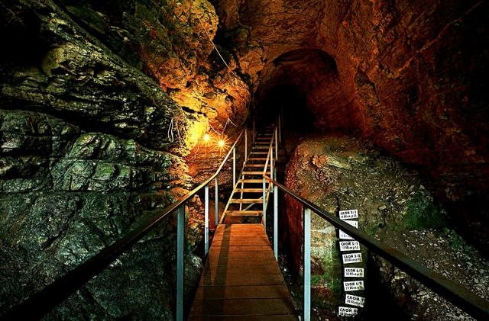
Ахштырская пещера
Расположена в правом борту Ахштырского ущелья над рекой Мзымта в Адлерском районе города Сочи, Краснодарский край

Slide 11
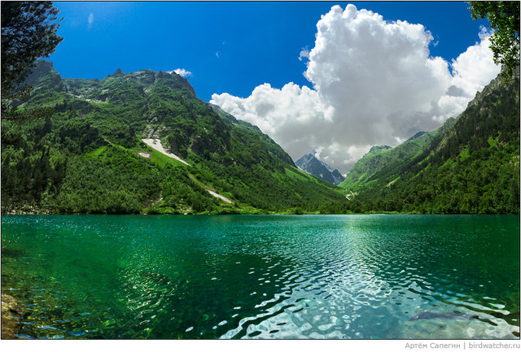
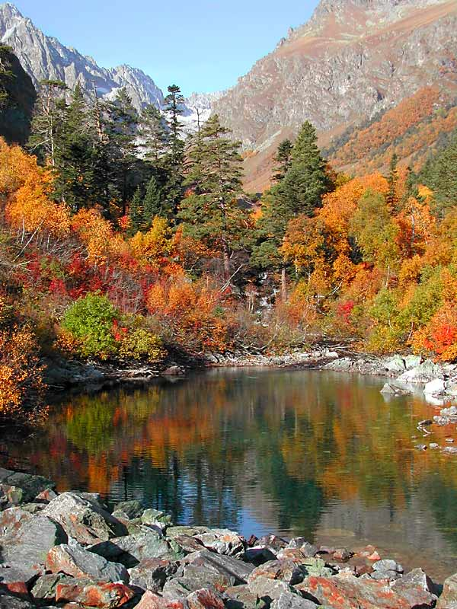
Бадукские озера
Группа горных озер, расположенных в верховьях реки Бадук

Slide 12
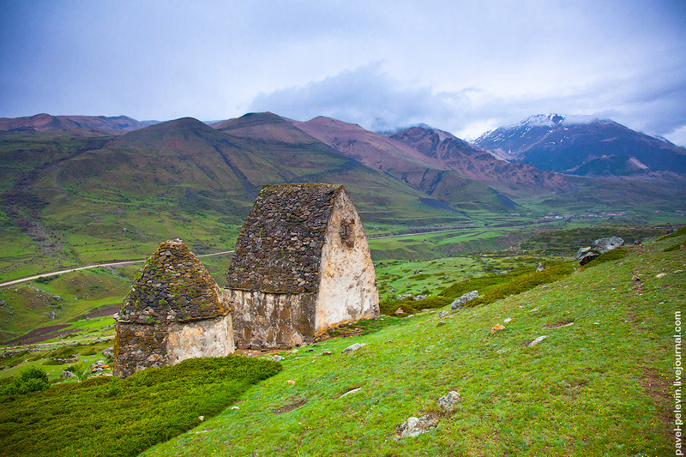
Эль тюбю
Древнее балкарское поселение, расположенное в горах Кавказа в очень живописном месте

Slide 13
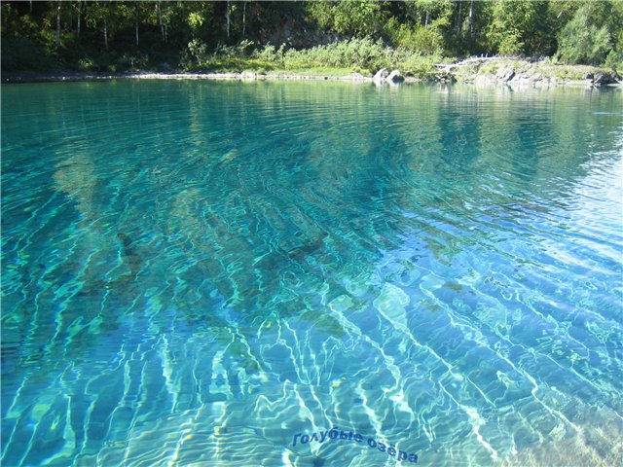
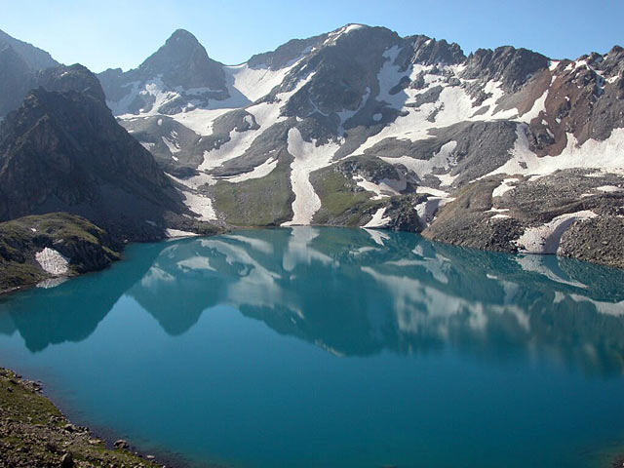
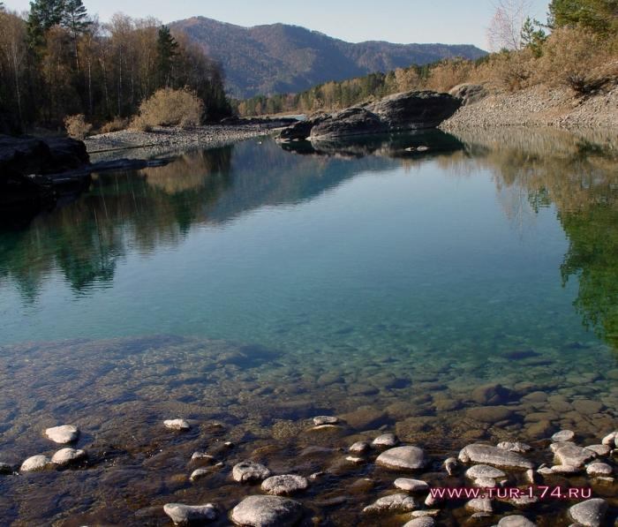
Голубые озера
Система озёр на территории города Казани) и Высокогорского района Республики Татарстан

Slide 14
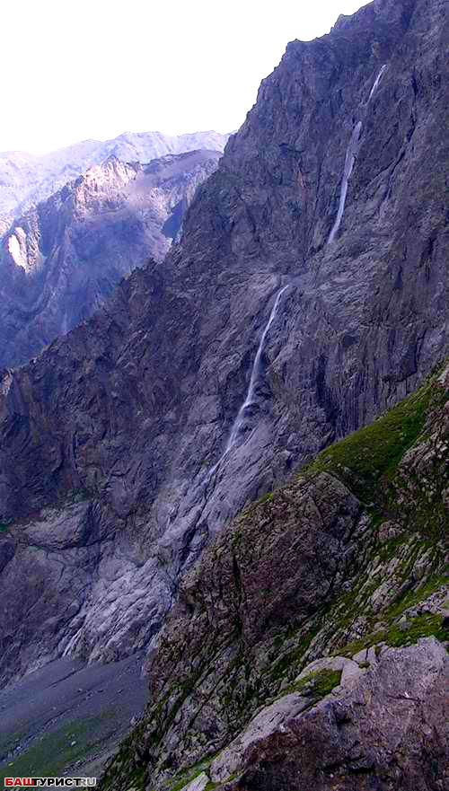
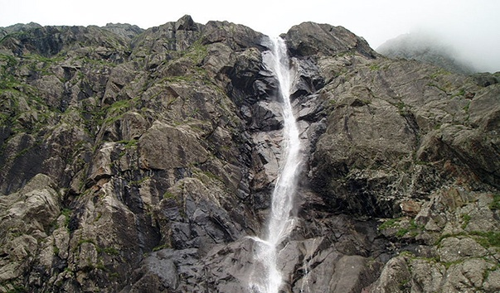
Зейгеланский водопад
Большой Зейгеланский водопад — десятка высочайших водопадов мира. Северная Осетия-Алания

Slide 15
Спасибо за внимание!

